Slide 1
Veille Technologique
L’innovation qui rend la 5G plus verte et accessible à tous

Slide 2
Sommaire
Présentation 5G
Présentation Greenerwave et ses RIS 2.0
Une innovation 5G répondant aux enjeux actuels
Le principe
Conclusion

Slide 3
La 5G
La 5G, 10 fois plus rapide que la LTE actuelle
Une latence considérablement réduite
Technologies gourmandes en données, dont la fiabilité est importante
Comme la RV, la RA, l'IA, la chirurgie à distance, les véhicules sans conducteur, l'IoT et bien d'autres

Slide 4

Greenerwave et ses RIS 2.0

Slide 5
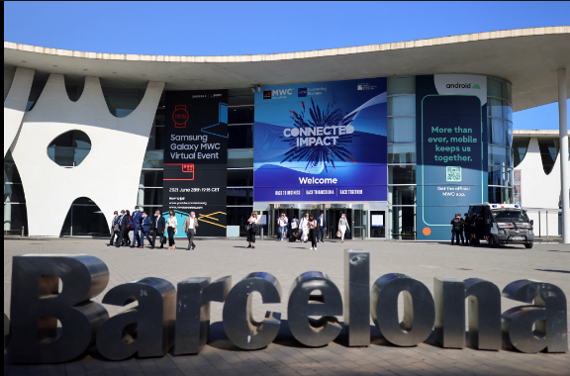

Une innovation répondant aux enjeux actuels

Slide 6


Principe

Slide 7

Conclusion

